Slide 1

স্বাগতম

Slide 2
পরিচিতি
শিক্ষক
মোঃ মাইনুল হক আকন্দ
প্রভাষক(রসায়ন)
বিরুনিয়াএস,এ,এস,এম,
মহিলা কলেজ
ভালুকা, ময়মনসিংহ।
পাঠ
শ্রেনী-একাদশ
বিষয়-রসায়ন
অধ্যায়-০৫
সময়-৫০ মিনিট

Slide 3
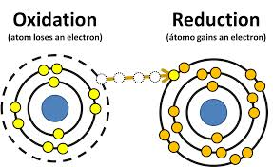
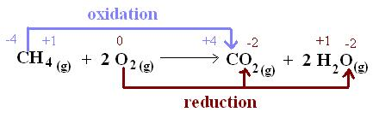

Slide 4
জারন-বিজারন

Slide 5
শিখন ফল
১। জারন-বিজারন কি বলতে পারবে।
২। জারন সংখ্যা কি ব্যাখ্যা করতে পারবে।
৩। যোজনী ও জারন সংখ্যার পার্থক্য করতে পারবে।
৪। জারন-বিজারন যুগপদ ক্রিয়া কি লিখতে পারবে।

Slide 6
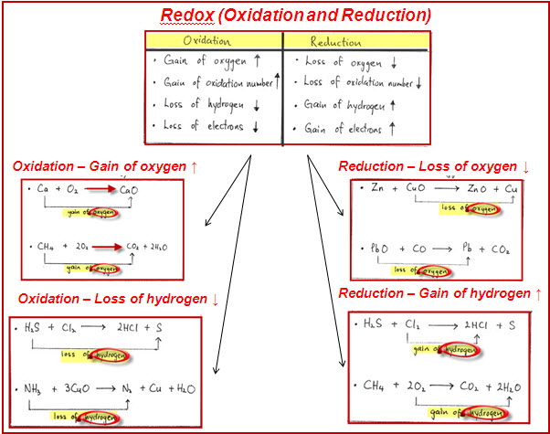

Slide 7
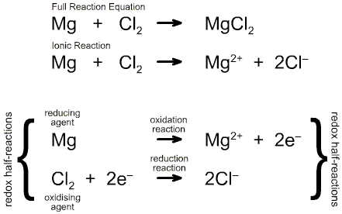

Slide 8
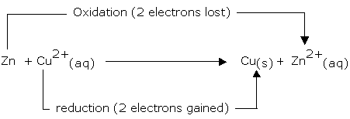
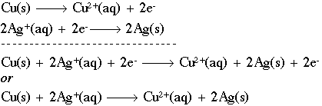

Slide 9
দলীয় কাজ
zn+H2SO4 ZnSO4+H2
১ম দলঃ বিজারক কোনটি নির্নয় কর।
২য় দলঃ সালফিউরিক এসিডের কেন্দ্রীয় পরমানুর জারন সংখ্যা নির্নয় কর।

Slide 10
মূল্যায়ন
১। জারক কাকে বলে?
২। বিজারক কাকে বলে?
৩। জারন সংখ্যা কি?
৪। যোজনী কাকে বলে?

Slide 11
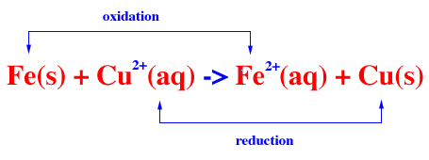
বাড়ীর কাজ
উদ্দীপকের আলোকে নিচের প্রশ্নের উত্তর দাও-
ক। জারন-বিজারনের ইলেক্ট্রনীয় মতবাদ উদাহরনসহ লিখ।
খ।জারন-বিজারন একটি যুগপদ ক্রিয়া যুক্তিসহ ব্যাখ্যা কর।

Slide 12

ধন্যবাদ

